Slide 1
Capacitacion en prevención de incendios y evacuacion

Slide 2
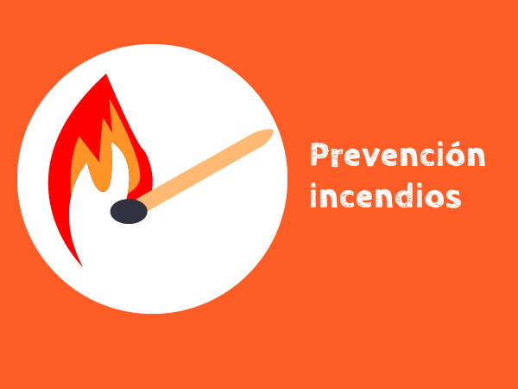
incendio
El incendio es el resultado de un fuego incipiente no controlado, el cual pone en riesgo nuestras vidas y las instalaciones del establecimiento.
Para que esto no suceda, tratamos de radicar la generación del fuego o su rápida extinción.

Slide 3
Causas de incendio
Instalaciones eléctricas inadecuadas
Almacenamiento de líquidos inflamables
Falta de orden y limpieza
Chispas generadas por trabajos mecánicos
Calentamiento por fricción de partes móviles de maquinarias
Llamas abiertas
Residuos calientes
Corte y Soldadura
Electricidad estática, etc.
Quema no controlada

Slide 4
prevención
Revisar periódicamente las instalaciones eléctricas
No fumar en el lugar de trabajo
Evitar el almacenamiento inadecuado de material inflamable
Cuidar el orden y aseo
Las chispas de combustión deben realizarse en lugares seguros
Señalizar las zonas de seguridad y evacuación
Alejar los equipos que generen llamas
Extintores: chequearlos mensualmente y realizar su mantención anual
Plan de emergencias al día
Mantener los números de emergencias a la mano
Capacitación de extintores

Slide 5
Como actuar ante un incendio
Al escuchar la alarma, ver humo o fuego, dejar todo lo que estamos haciendo.
Conservar la calma
Retirarse de la zona de riesgo
Taparse la nariz y la boca con un trapo húmedo
Dirigirse a las zonas de menor riesgo, sin empujar, ni correr
Alguna persona responsable debe llamar a los bomberos
Otra persona asignada debe cortar el suministro de gas

Slide 6
Recomendaciones en caso de evacuación
Mantener las zonas de paso y salidas libres de obstáculos
No obstruir los pasillos, escaleras, puertas o salidas de emergencia.
Utilizar las escaleras tomándose del pasamanos.
En caso de incendios, usar las salidas de emergencia, nunca ascensores o montacargas.
NO se demore para recoger objetos personales.
NO regrese a la zona evacuada bajo ningún concepto.
NO utilice los ascensores.
NO corra, no grite, no empuje.
Dirigirse de forma tranquila a un lugar ya acordado ante una emergencia

Slide 7
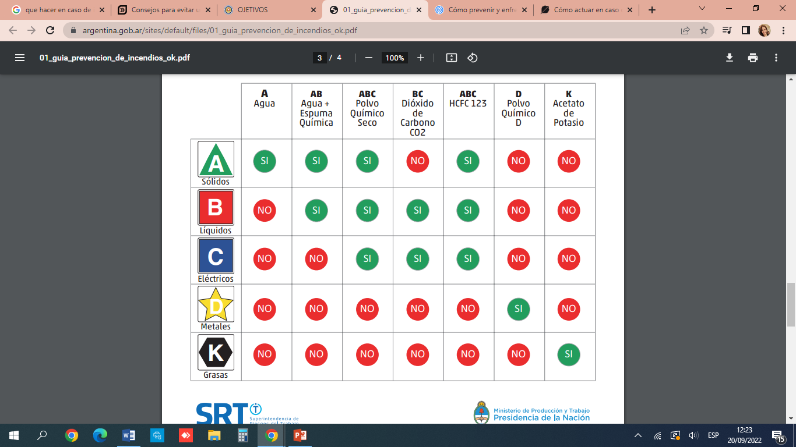
Clase de extintores

